Slide 1
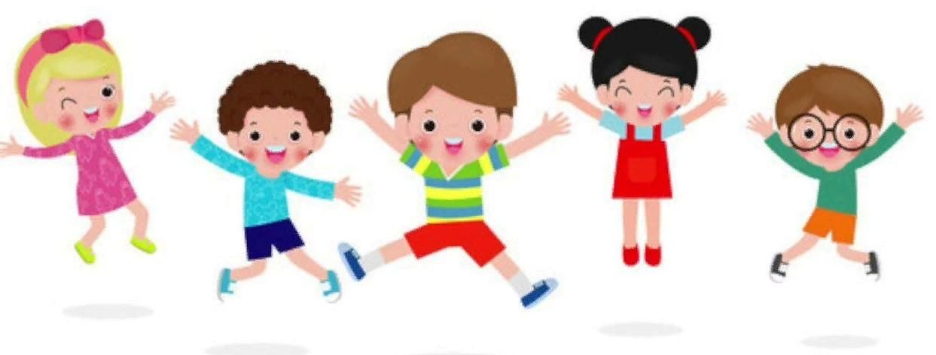
Логоритмика
как средство развития речи у детей раннего возраста.

Slide 2
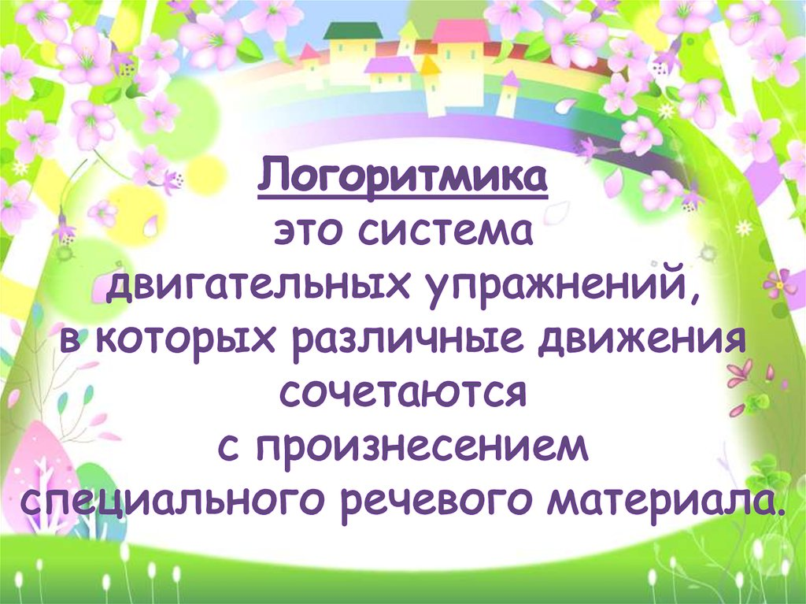

Slide 3
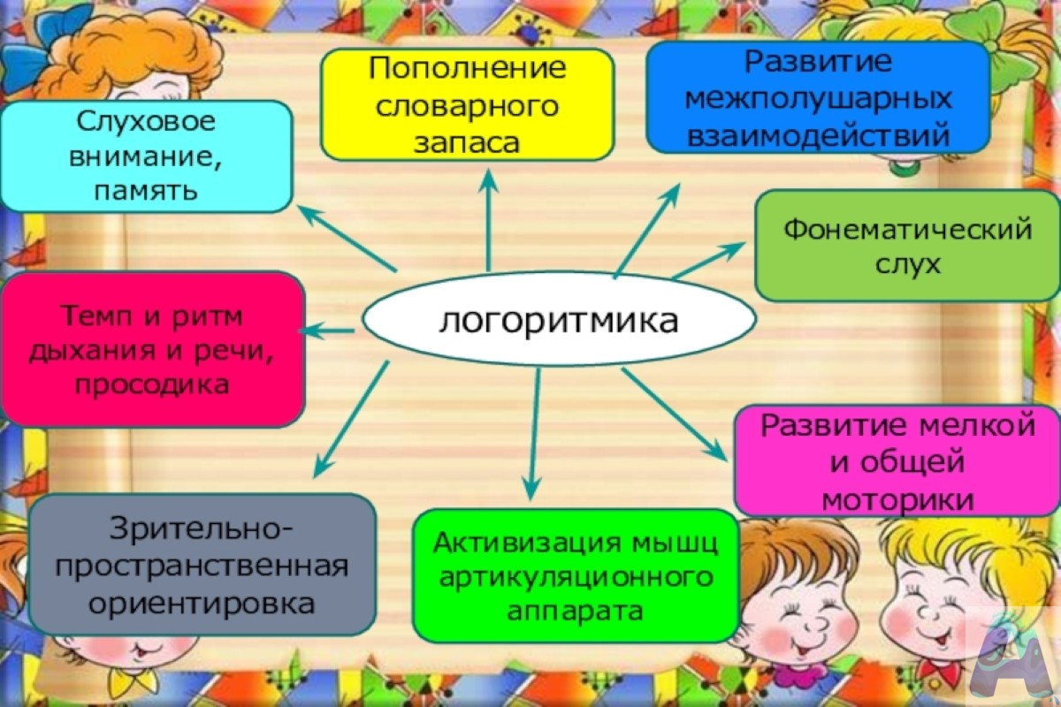

Slide 4


Slide 5
Важно соблюдать следующие условия
последовательность, постепенное усложнение и повторяемость материала
должна отрабатываться ритмическая структура слова, и четкое произношение доступных по возрасту звуков
не злоупотребляйте уменьшительно-ласкательными выражениями;
говорите с ребенком так, чтобы он видел ваше лицо и артикуляцию;
занимайтесь с ребенком эмоционально, радостно, проявляя интерес к игровому процессу;
не злоупотребляйте словами «скажи», «повтори», говори», лучше заменить на фразы «давай скажем вместе», «повторяй вместе со мной»

Slide 6


Slide 7
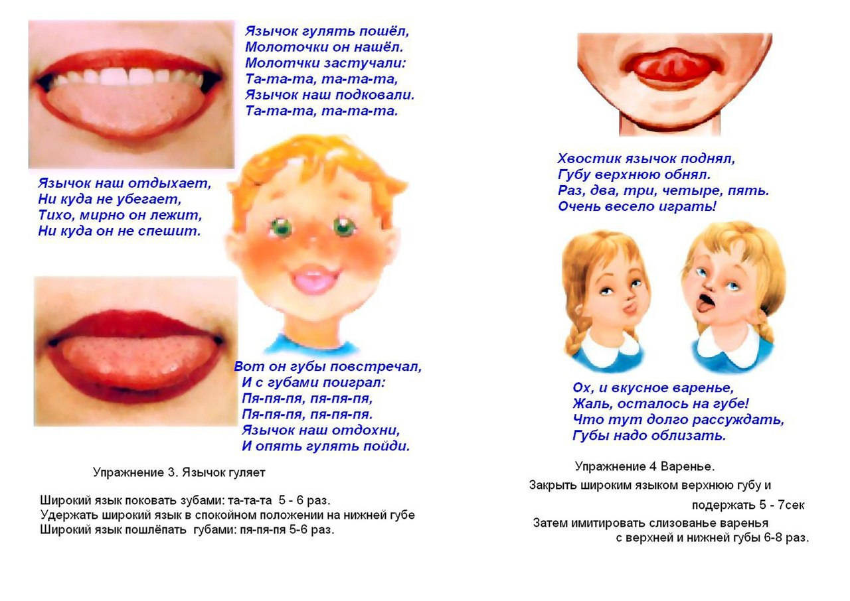

Slide 8
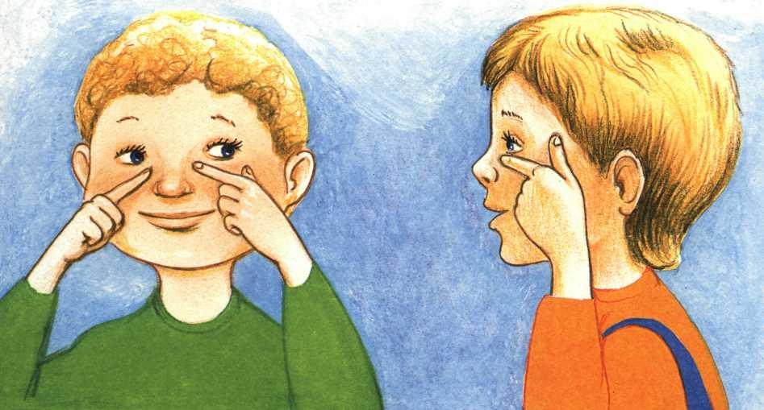
Логопедический массаж и самомассаж

Slide 9
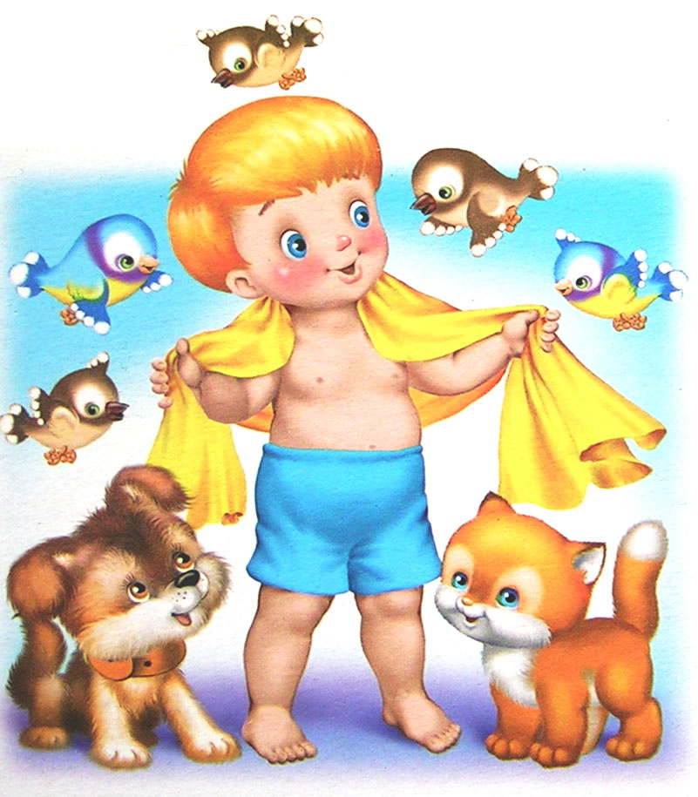
Умывалочка
Рано утром на планете Наше солнце ярко светит. Очень важно не забыть Наше личико умыть.
(Массаж лба.) Умываются лисицы, Умываются коты, Умываются синицы,
Чистым должен быть и ты.
(Массаж от крыльев носа.) Мишки, панды, и гориллы, И зеленый крокодил
Нос намыливают мылом, Чтобы самым чистым был.
(Массаж щек.) Вытирают щечки утром И зайчата, и кроты.
Поступают звери мудро. Будь же чистеньким и ты.
(Массаж области рта.) Губку верхнюю помоем, Губку нижнюю помоем.
А потом, а потом
Рот водичкой сполоснем…
(Массаж шеи.) Полотенце ты возьми, Шейку справа разотри, Шейку слева разотри.
Мойтесь, глазки, нос и щечки. Молодцы и сын, и дочка!

Slide 10
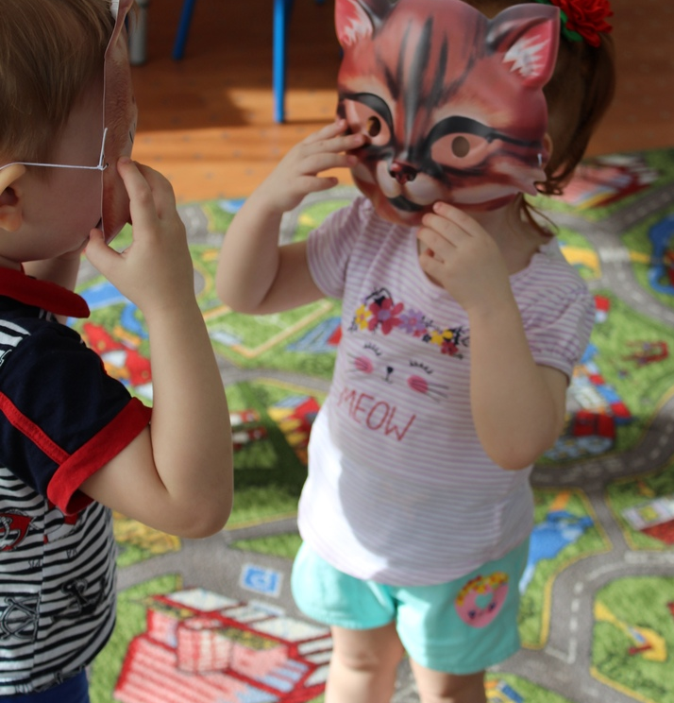
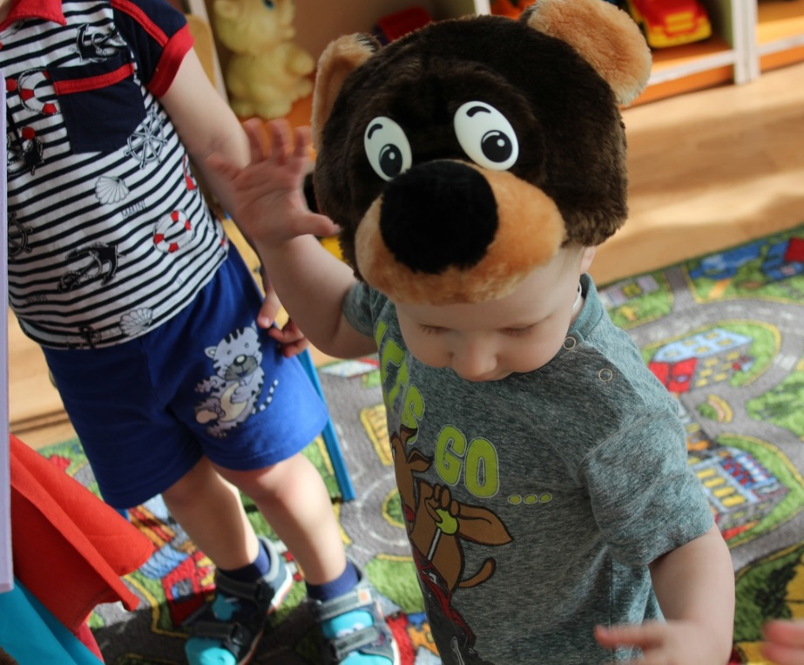
Песенки попевки
Ослик, ослик, мы с тобой друзья? Ослик отвечал: «Иа-иа!»
Слышен плач малыша: «Уа-уа!» Его мама ушла – «Уа-уа!»
Скорая помощь быстро мчит,
Маячок мигает, машина гудит: «Иу-иу!»
Слышим песенку козленка.
Он заблеял громко-громко: «Ме-ме-ме».
Вот мычит корова:
«Молока кому? Му-му-му».
На машине ехали
И домой приехали – би-би-би.

Slide 11
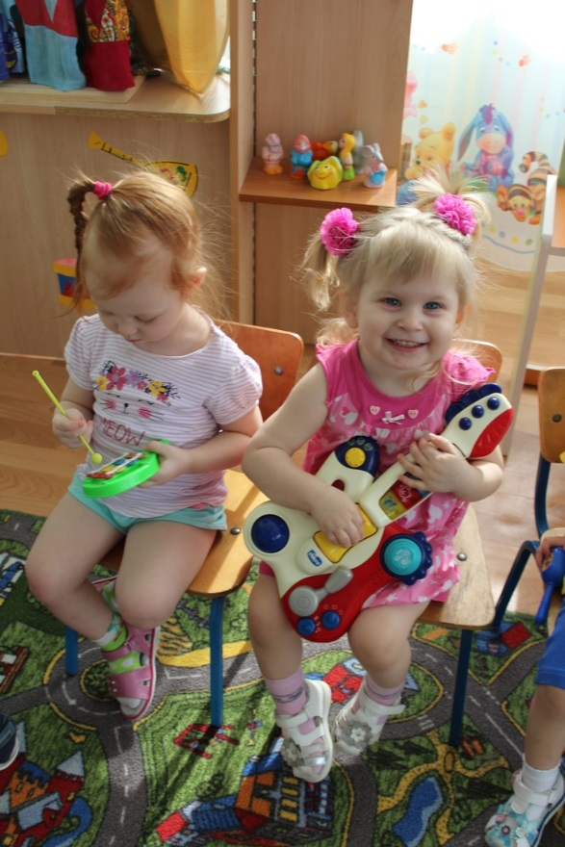
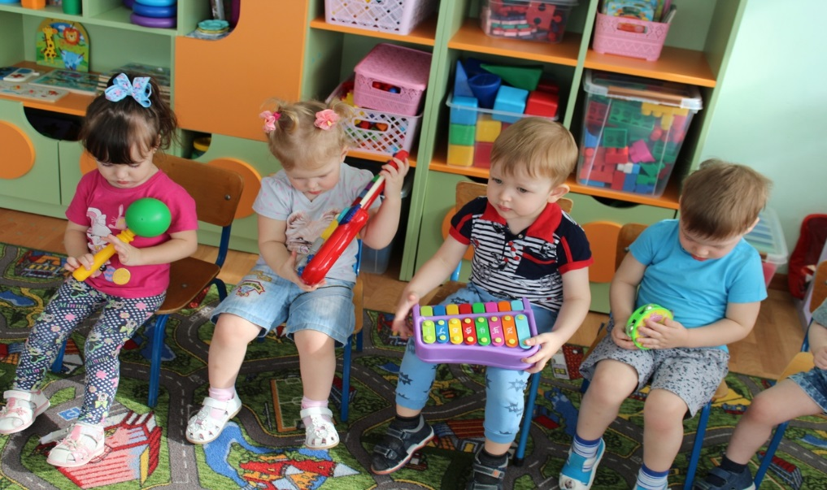
Песенки попевки
Песенка «Концерт»
Э-О, Э-О, все к нам, все к нам! Э-О, Э-О, будем начинать!
А у нас в гостях сегодня – барабан.
Для тебя сейчас стучит: «Бам-бам-бам!» Ты послушай, как играет барабан,
А потом соседу передай.
Вместе, вместе эту песню, Вместе, вместе будем напевать

Slide 12
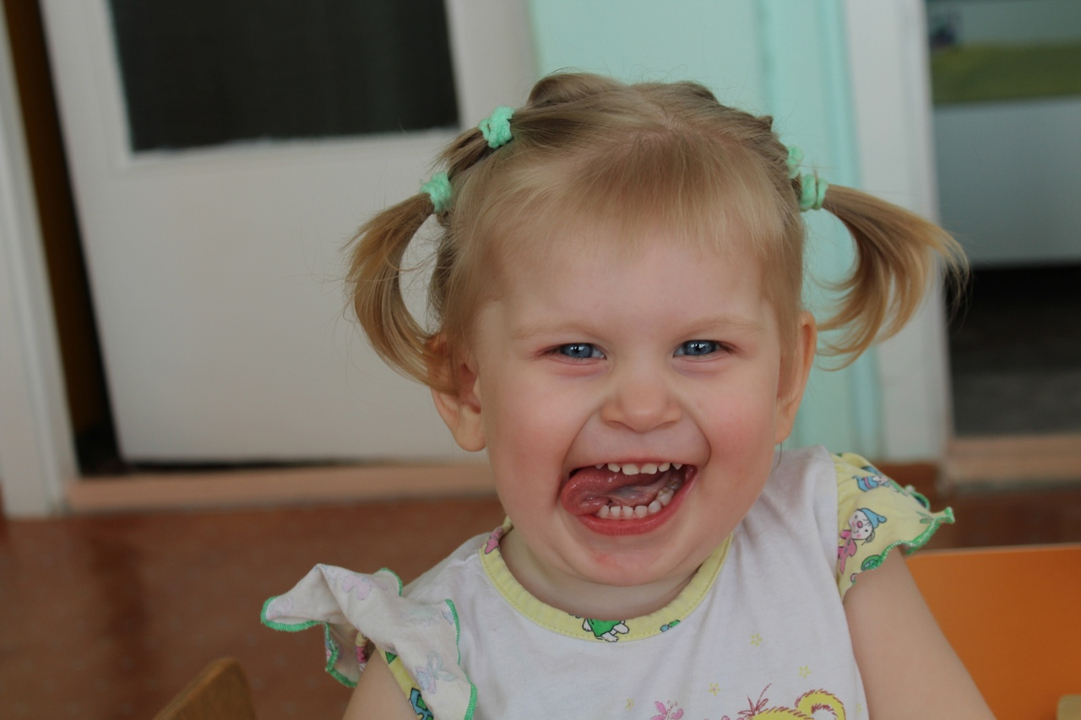
Спасибо за внимание

